Slide 1

4、JQJ2F电路
作用：
复示JQJF动作。辅助改方时，作为JQJ的反复示继电器。
平时状态：
发车站JQJF↓→ JQJ2F↓
接车站JQJF↑ → JQJ2F↑

Slide 2
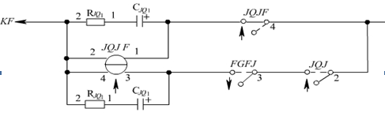
JQJ2F电路
1、JQJ2F 1-2线圈励磁电路：
平时复示JQJF
2、JQJ2F 3-4线圈励磁电路：
辅助改方时，JQJ的反复示继电器

